Slide 1
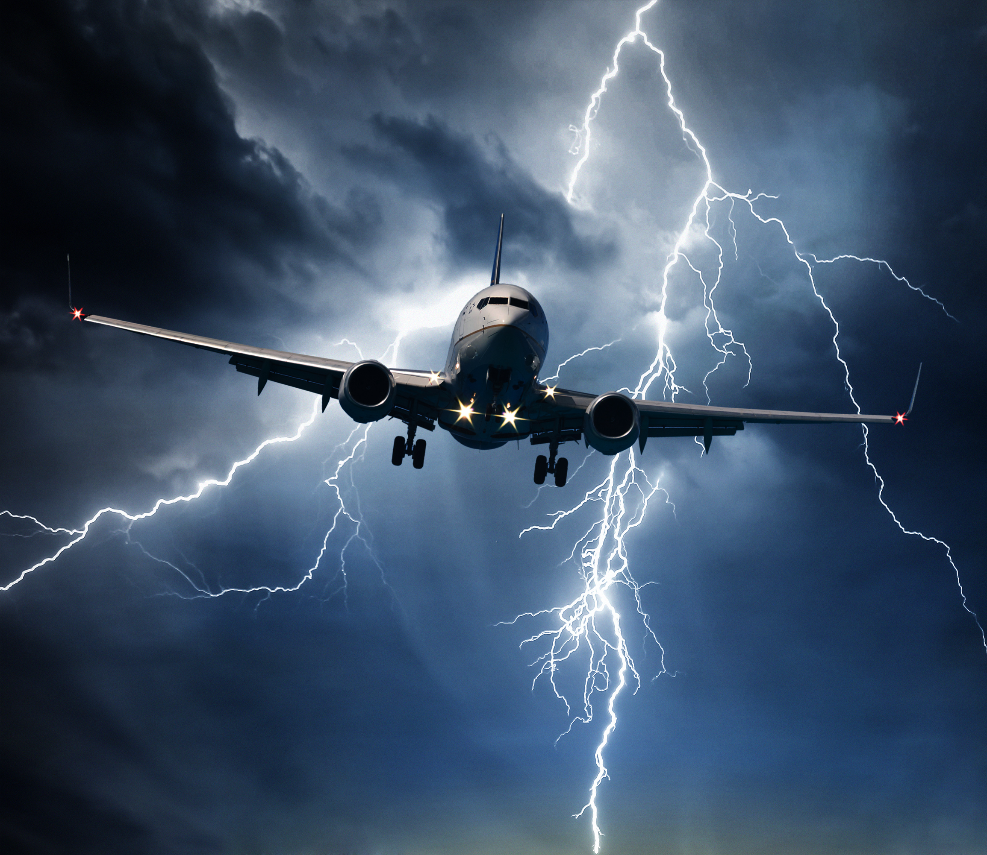
Voo Air France 447
Gabriel P. de Oliveira P. Martins
Marco Antônio Botelho
Mateus Santos
Pedro A. Bento de Moura

Slide 2

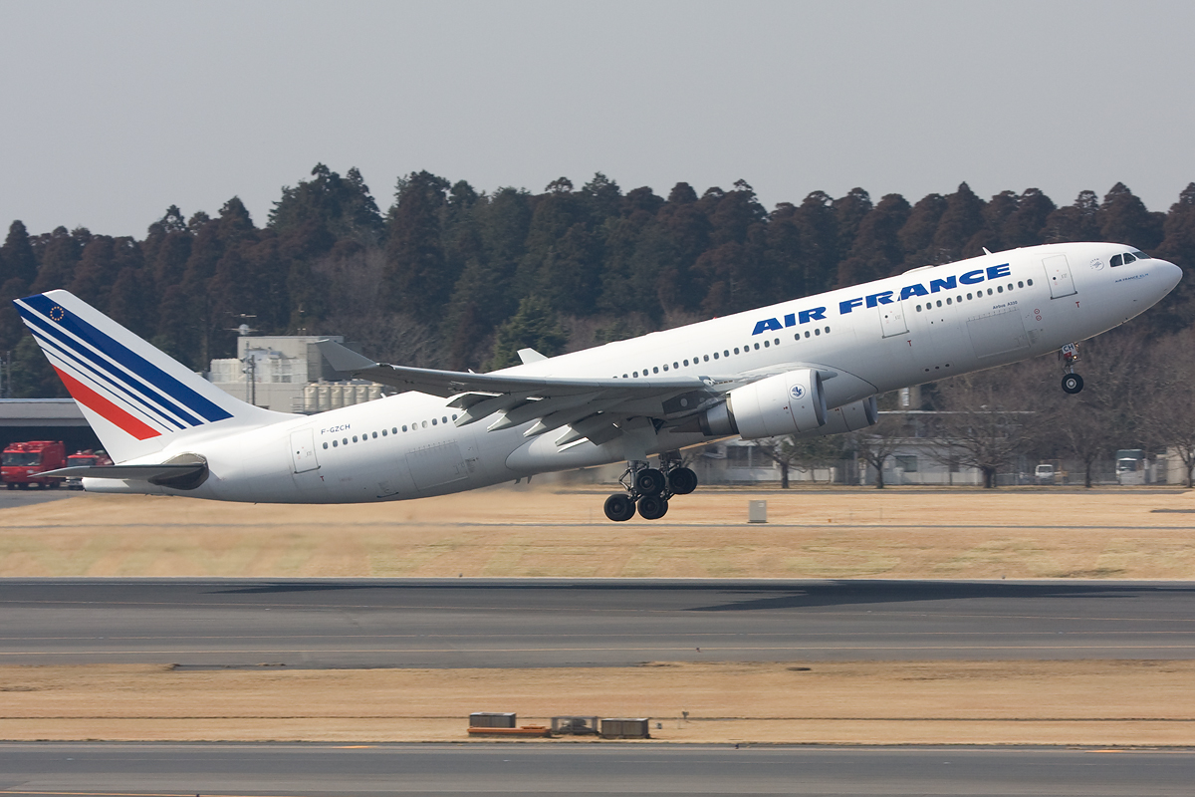
INTRODUÇÃO
AERONAVE
VOO
TRIPULAÇÃO
STALL

Slide 3
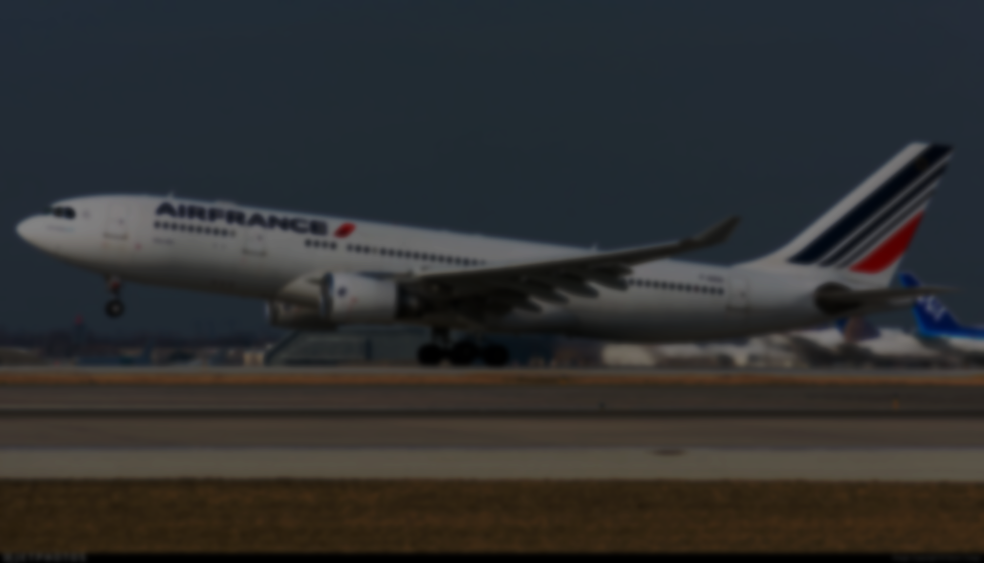
AIRBUS A330

Slide 4


VOO

Slide 5
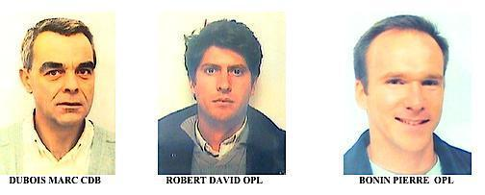

Slide 6
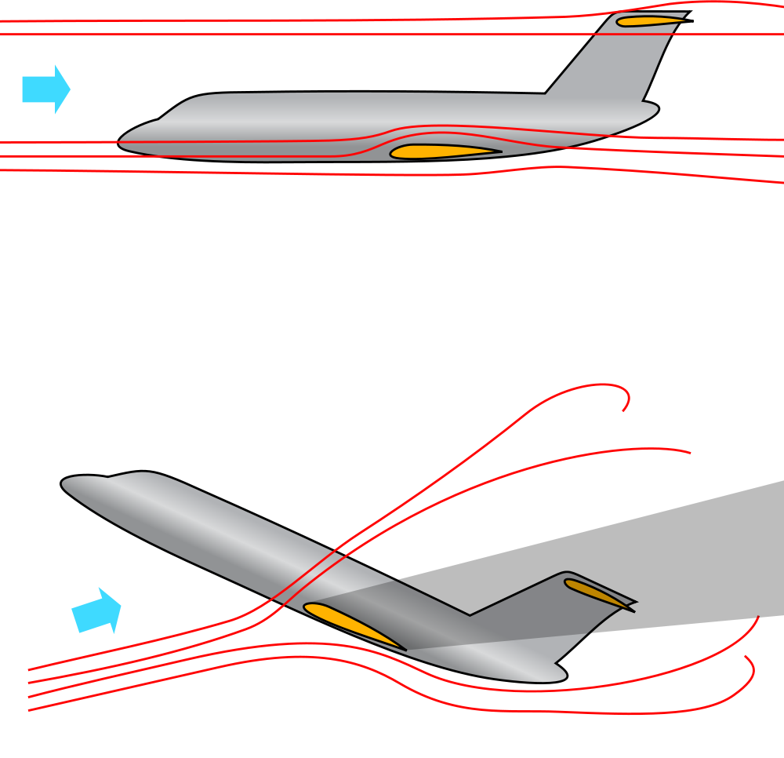
STALL
STALL

Slide 7
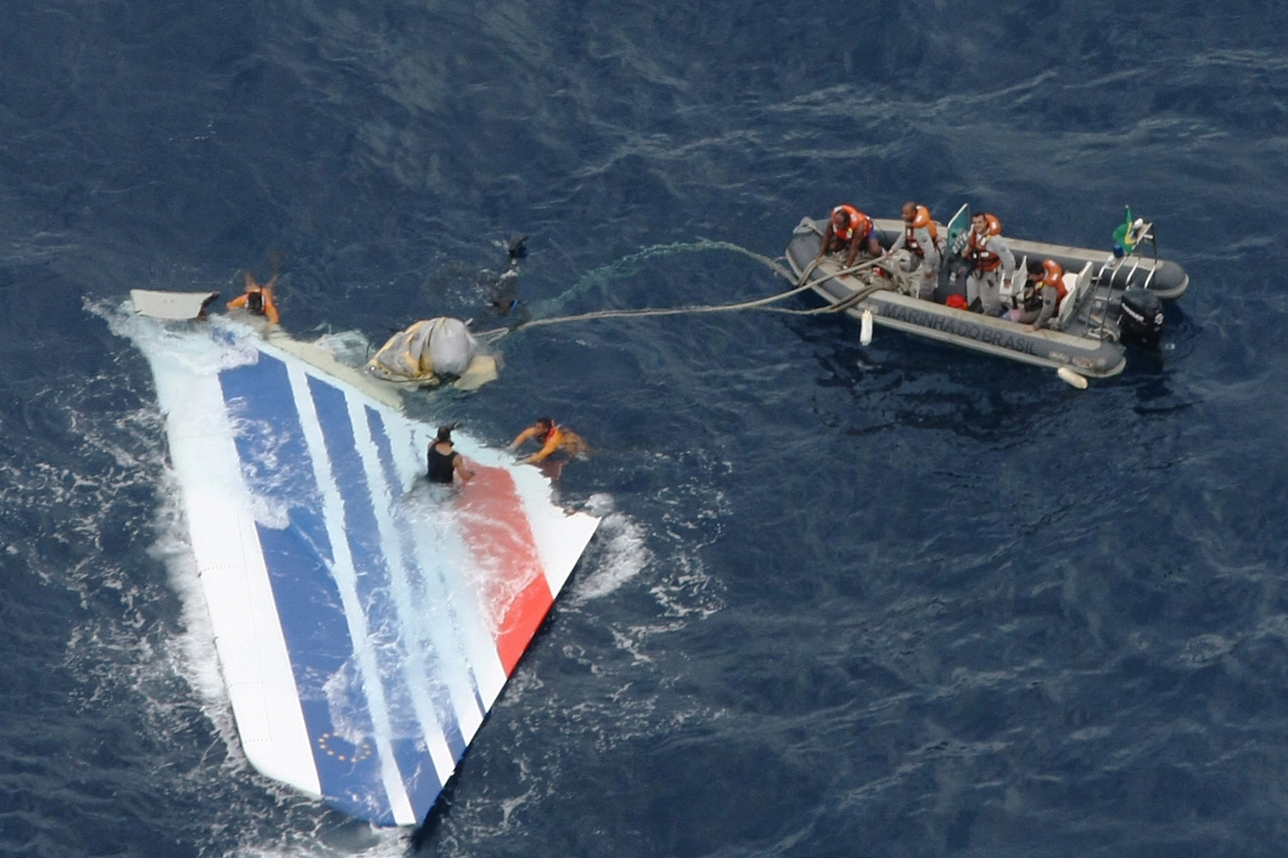
O ACIDENTE
CONDIÇÕES METEOROLOGICAS
TUBO DE PITOT
AUTO PILOT
ALARMES
COMPORTAMENTO DA TRIPULAÇÃO

Slide 8
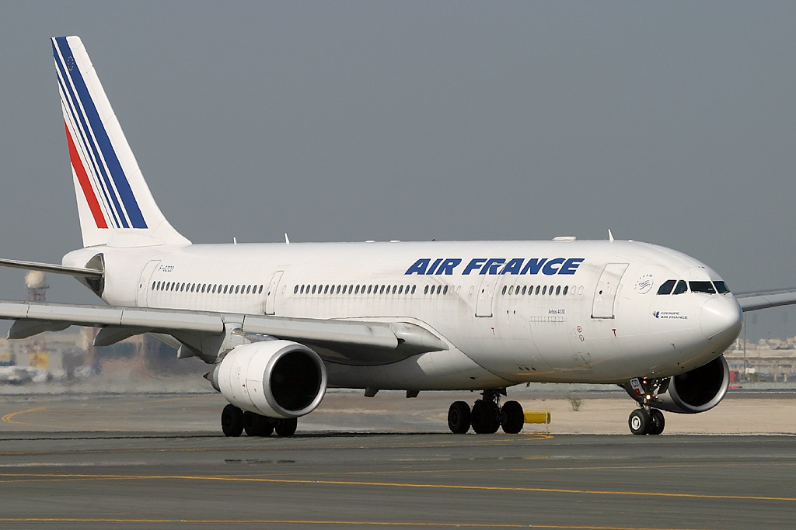
CONCLUSÃO
O QUE LEVOU A QUEDA?
HOUVE CONSEQUÊNCIAS?
MUDANÇAS DENTRO DA AVIAÇÃO

Slide 9
Referencias
https://www.youtube.com/watch?v=Wnh_RhK4qas (LITO)
https://www.youtube.com/watch?v=wPUxhVt2bn4 (MAYDAY D.A)
https://aeromagazine.uol.com.br/artigo/conclusoes-sobre-o-voo-af447_4304.html
https://super.abril.com.br/historia/air-france-447-uma-das-maiores-tragedias-da-aviacao/

Slide 10
OBRIGADO!

